Slide 1
Faldgruber og gode vaner i bogføring og regnskab v/Ulla Koed - Beierholm
KOMiT brugerkonference 2026

Slide 2
Dagens emner
Den ”nye” bogføringslov
Regnskabsparadigmer
Faldgruber og gode vaner
  Faldgruber – bogføring af omkostninger
  Faldgruber – lønrefusioner
  Faldgruber – anlægsaktiver og afskrivninger
  Faldgruber – andre balanceposter
  Faldgruber – donationer
  Faldgruber - opgørelse af antal ansatte
  Gode vaner
Hvordan kan man sikre sig, at lønnen er beregnet korrekt
  Den månedlige løn
  Ferieafregning ved fratrædelse
  Ferieforpligtelse
Andet (bonus)
  SFO og klub
  Forsøgsordning med mad
  Restancer og Gældsstyrelsen
  Kompenserende kontroller
Beierholm

Slide 3
Den ”nye” bogføringslov

Slide 4
Den ”nye” bogføringslov
Formålet er at sikre en mere effektiv, sikker og transparent bogføringsproces, der kan lette administrative byrder og forbedre kontrolmulighederne.
Hvad indebærer kravet om digital bogføring?
  Kravet betyder, at de berørte virksomheder, foreninger med mere blandt andet skal:
    Registrere alle transaktioner i et digitalt bogføringssystem.
    Opbevare registreringer og tilhørende bilag digitalt i mindst fem år.
Hvilke bilag skal opbevares digitalt?
  Bilag, som indeholder oplysninger om:
    udstedelsesdato
    leverancens art
    beløb
    navn, adresse og CVR- eller SE-nummer på køber og sælger
    momsbeløbet
    betalingsoplysninger.
  er omfattet af digital opbevaringspligt.
Fakturaer, der sendes som e-fakturaer gennem et registreret bogføringssystem, er automatisk opbevaret digitalt. Ellers kan fakturaen også gemmes som en PDF-fil eller et billede.
Det kan imidlertid være en fordel at opbevare alle bilag i det digitale bogføringssystem, selvom det ikke er et lovkrav.
  Det gør det nemmere at håndtere bilag.
  Det giver sikkerhed for, at man altid kan fremvise regnskabsmateriale. For eksempel til Skatteforvaltningen eller revisor.
  Det er nemmere at arbejde eksternt (hjemmefra)

Slide 5
Den ”nye” bogføringslov
Nyt i 2026
  Kredsen af omfattede virksomheder mm udvides til
    Personlige virksomheder med omsætning > tDKK 300
    Foreninger med erhvervsmæssig omsætning > tDKK 300
    Visse datterselskaber, der ikke tidligere har været omfatte

Slide 6
Regnskabsparadigmer for de frie skoler

Slide 7
STUK’s hjemmeside
Paradigmer og vejledninger til årsrapport for 2025 for de frie skoleområder er ajourførte, jf. § 3, Stk. 4 og 5, i bekendtgørelse nr. 1102 af 4. november 2019 om regnskab for efterskoler, frie fagskoler, friskoler og private grundskoler, private institutioner for gymnasiale uddannelser og kombinerede skoler, hvoraf det fremgår:
”Stk. 4. Årsrapporten skal opstilles i overensstemmelse med det regnskabsparadigme som skolen er omfattet af.
Styrelsen har tidligere anbefalet, at den enkelte skole tilrettelægger bogføringen, således at den kan danne grundlag for de angivne noter i paradigmet.
= paradigmet er et minimumskrav til kontoplanen!

Slide 8
STUK’s hyrdebreve – orientering om regnskabsaflæggelsen
Til institutionsrevisorerne på Børne- og Undervisningsministeriets område – 13.01.22
  Styrelsen gør opmærksom på, at det er et krav, at de regulerede institutioner og skoler på det frie område anvender styrelsens regnskabsparadigme...
  Styrelsen forventer, at revisor i forbindelse med revisionen af årsregnskabet for 2021 kontrollerer, at institutionen/skolen anvender det gældende regnskabsparadigme. Såfremt institutionen/skolen ikke følger paradigmet for årsrapporten, skal revisor rapportere om dette i sin revisionspåtegning og i revisionsprotokollatet.
Regnskabsaflæggelse 2023 og 2024 af 03.02.25
  Styrelsen gør opmærksom på, at det følger af regnskabsbekendtgørelsen, at skolen er forpligtet til at udarbejde årsrapporten i overensstemmelse med styrelsens paradigme for årsrapport samt tilhørende vejledning.

Slide 9
Særlige udfordringer
Hvor skal udgifter placeres
Hvor skal løn placeres
Formålsregnskab – løn og omkostninger skal placeres under det formål, som omkostningen/lønnen vedrører
Undervisning
SFO
Klub
Dagtilbud
Heltidsskolefritidsordning
Ejendom
Kost
Administration

Slide 10
Faldgruber – bogføring af omkostninger

Slide 11
Skæringsflader i forhold til placering i paradigmerne
Tjenesterejser (kørsel, diæter, tog, parkering etc.)
  Hvilken gruppe er den ansatte i?
  Diæter er ikke løn
  Opdel i
    Kørsel og diæter (skal stemme til SKAT)
    Rejseomkostninger
IT
  Software / hardware / konsulenter
  Undervisning / pasningsordninger / administration
Kopimaskine
  Hvad bruges den hovedsageligt til?
  Hovedsageligt til undervisning=> undervisning
Ejendom / kostafdeling
  Maling af værelser/istandsættelse af selve værelse = ejendom
  Nye møbler/istandsættelse af møbler på værelser = kost
Undervisning / kostafdeling
  Weekendaktiviteter = kost

Slide 12
Skæringsflader i forhold til placering i paradigmerne
Småanskaffelser / forbrug / vedligeholdelse
  Undervisningsmaterialer / småanskaffelser
  Vedligeholdelse / småanskaffelser
Lejemål / timelejemål (timelejemål / undervisningsudgifter)

Slide 13
Skæringsflader i forhold til placering i paradigmerne
Kurser og efteruddannelse
  Pædagogiske kurser /efteruddannelse = undervisning/pasningsordninger
  Ikke pædagogiske kurser/efteruddannelse
    Ansatte i undervisning / pasningsordninger = administration
    Ansatte i ejendom = ejendom
    Ansatte i køkken = kost
    Ansatte i administration = administration
Kontingenter
  Skoleforening (egen linje under administration)
  Vikarkassen (egen linje under administration) (kun frie grundskoler og private gymnasier)
  Andre kontingenter
    Undervisning (undervisningsmaterialer / øvrige omkostninger, undervisning)
    Ejendom (øvrige omkostninger, ejendom)
    Administration (øvrige omkostninger administration)
Regnskabsmæssig assistance
  Revisors assistance udover revision
Konsulent
  Regnskabsmæssig assistance fra andre end revisor
  Advokat

Slide 14
Skæringsflader i forhold til placering i paradigmerne
Personaleomkostninger / bestyrelsesomkostninger / repræsentation / elevomkostninger
  Er der foretaget korrekt opdeling mellem personaleomkostninger / bestyrelsesomkostninger / repræsentation / elevomkostninger?
    Bespisning
      Bespisning af elever med fast madordning = kost
      Bespisning af elever ved særlige lejligheder eller på ture = lejrskole/ekskursioner/øvrige omkostninger undervisning (arrangementer)
      Bespisning af børn - SFO og dagtilbud – egne konti under gruppen
      Bespisning af bestyrelse - bestyrelsesudgift
      Bespisning af ansatte
        Fast ordning = kost
        En gang imellem = personaleudgift
    Gaver – OBS – det at give gaver er udenfor skolens formål jf. STUK!
      Gaver til elever = øvrige omkostninger under undervisning
      Gaver til ansatte = personaleomkostninger
      Gaver til bestyrelsen = bestyrelsesomkostninger
      Gaver til eksterne = repræsentationsomkostninger

Slide 15
Faldgruber - lønrefusioner

Slide 16
Lønrefusioner
Skal medtages i den korrekte gruppe (ellers giver regnskabet ikke det korrekte billede)
  Undervisning
  SFO
  Dagtilbud
  Heltidsskolefritidsordning
  Chauffør (undervisningsomkostninger)
  Ejendom
  Kostafdeling
  Administration
Opdeles i
  Lønrefusioner
    Flekstilskud fra stat og kommune (inkl. alle tilskud til den fleksjobansatte – inkl. barselsrefusioner og sygedagpenge)
    Dagpenge ved sygdom og barsel
    Andre refusioner
  Statens barselsfond (barsel.dk til ansatte i dagtilbud og heltidsskolefritidsordning)
  Refusion fra vikarkassen – kun frie grundskoler og private gymnasier

Slide 17
Faldgruber – anlægsaktiver og afskrivninger

Slide 18
Anlægsaktiver og afskrivninger
Note i balancen – afskrivning under formål
  Ejendom, bygninger, installationer
    Afskrivning medtages under ejendomsudgifter
  Inventar
    Inventar, undervisning => afskrivning medtages under undervisning
    Inventar, pasningsordninger => afskrivning medtages under den relevante pasningsordning
    Inventar, ejendom => afskrivning medtages under ejendomsudgifter
    Inventar, kost => afskrivning medtages under ejendomsudgifter
    Inventar, administration => afskrivning medtages under administration
  Køretøjer
    Busser og anden befordring af elever => afskrivning under undervisning
    Traktorer og lignende => afskrivning under ejendom

Slide 19
Anlægsaktiver
PAS PÅ
  Overholdes regnskabsbekendtgørelsens levetider mm.
  For lange afskrivningsperioder
    Eksempelvis nyt gulv i gymnastiksal
      Indkøbt 2011 til tDKK 1.000 – afskrives over 50 år (alt på skolen blev afskrevet over 50 år)
        Afskrevet 2011 – 2022 i 12 år i alt tDKK 220
      Nyt gulv i samme hal til tDKK 1.250
        Det gamle gulv udtages af anlægskartoteket og restafskrives = udgift 2023 = tDKK 780
  Anlægskartotek
    Årlig afskrivningsprocent eller
    Antal år
  Fejl i anlægskartoteket
    Afskrivninger vender forkert
    Der afskrives på allerede færdigafskrevne anlægsaktiver (bogført værdi bliver negativ)
    Der afskrives udover scrapværdien
    Regnefejl, hvor levetiden ender på 89 år for at få afskrivningerne til at stemme
  Donationer i anlægskartoteket

Slide 20
Anlægsaktiver
Regnskabsbekendtgørelse
Materielle anlægsaktiver
  Generelt
    Skolen skal have et anlægskartotek med aktiver over DKK 25.000 + moms (=DKK 31.250 inkl. moms)
    Under grænsen skal aktiver omkostningsføres
    Kartotek over udstyr mv. der er stillet til rådighed vederlagsfrit for skolen
    Kostprisen skal reduceres med lineære afskrivninger over aktivets forventede brugstid under hensyntagen til forventet scrapværdi
      Eksempel
        1/7 2023 Køb af ny bus tDKK 500
        Forventet salgsværdi 1/7 2028 tDKK 100
        Forventet brugstid 5 år = 60 måneder
        Beregnet afskrivning tDKK (500 – 100) / 60 = månedlig afskrivning tDKK 6,67
  Bemærkninger
    Tilgang ejendom - ingen beløbsgrænse, da det er tilføjelse til ejendommen, der (oftest) har en oprindelig anskaffelsesværdi på mere end DKK 25.000 + moms
    Vurder altid levetiden så realistisk som muligt

Slide 21
Anlægsaktiver
Ejendomme
  Brugstid og scrapværdi
    Fastsættes ud fra
      Vedligeholdelsesstand
      Konstruktion
      Anvendelsesformål
    Brugstid maks 60 år
    Scrapværdi maks 50% - afhænger af geografisk beliggenhed, alternative anvendelsesmuligheder og ejendommens kvalitet
  Installationer
    Brugstid 10 – 30 år
  Indretning af lejede lokaler
    Brugstid
      Maks den resterende lejeperiode
      Eller maks. 5 år
  Forbedringer / nyt

Slide 22
Anlægsaktiver
Regnskabsparadigme
  Investering i idrætsanlæg/multibaner og legepladser anføres under Grunde og bygninger eller Indretning af lejede lokaler.
  Udstyr og inventar skal i bogføringen opdeles i undervisning, SFO, Dagtilbud, heltidsskolefritidsordning, ejendomsdrift, kostafdeling og administration
Fremgår ikke af paradigmet
  Køretøjer til kørsel af elever (busser) => undervisning
  Traktorer og biler anvendt af ansatte i ejendommen => ejendom

Slide 23
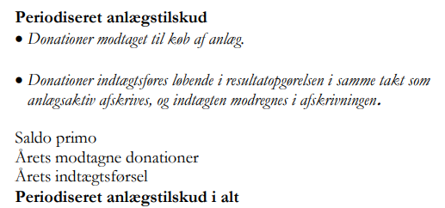
Anlægsaktiver
Periodiseret anlægstilskud – langfristet gældsforpligtelse
Donationer må ikke modregnes i anlægsaktivet men skal medtages som periodiseret anlægstilskud under langfristet gæld

Slide 24
Faldgruber – balanceposter

Slide 25
Periodiseringer
Indtægt vedrører 2026 men indbetaling kommer i 2027
  Tilgodehavende (eksempelvis lønrefusioner for 2026 modtaget 2027)
  Debitorer – faktura er dateret i 2026
Udgift vedrører 2026 men betaling foretages i 2027
  Skyldige poster (eksempelvis afsat årsopgørelse på el)
  Kreditorer – faktura er dateret i 2026
Indbetaling kommer i 2026 men vedrører 2027
  Forudmodtagne indtægter (eksempelvis statstilskud januar 2027)
Betaling foretages i 2026 men vedrører 2027
  Forudbetalte omkostninger (eksempelvis forsikringer – betalt for 1/8 26 – 31/7 27 – heraf er 1/1 27 – 31/7 27 forudbetalt)

Slide 26
Balancen
Er lister skrevet ud på det korrekte tidspunkt?
  Debitorlister stemmer ikke til finans
  Kreditorliste stemmer ikke til finans
  Depositaliste stemmer ikke til finans
Er gæld til leverandører af varer og tjenesteydelser adskilt fra anden gæld, øvrig?
  Mellemregning med medarbejdere
  Mastercard
  Skyldige lønposter
  Refusioner

Slide 27
Faldgruber - donationer – hvordan skal de opdeles

Slide 28
Donationer – hvordan skal de opdeles
Må IKKE modregnes i
  Udgift
  Anlægsaktiv

Slide 29
Donationer – hvordan skal de opdeles
Drift
  Andre indtægter
    Donationer modtaget 2026, der ikke vedrører anlægsaktiver
      Donationer, der vedrører årets drift eller ikke er formålsbestemt
      Skal opdeles i
        Donation, skole
        Donation, skolefritidsordning
        Donation, dagtilbud
        Donation, heltidsskolefritidsordning
    Donationer, modtaget tidligere år, der vedrører årets drift eller ikke er formålsbestemt
  Afskrivninger
    Modregning af årets indtægtsførsel af periodiseret anlægstilskud
Balance
  Andre langfristede gældsforpligtelser
    Årets forudmodtagne donationer (til forbrug efter 1 år)
    Resterende del af forudmodtagne donationer fra tidligere år
  Periodiseret anlægstilskud
    Donationer til køb af anlæg
    Donationer indtægtsføres løbende i driften i samme takt som anlægsaktivet afskrives. Indtægten modregnes i afskrivningerne
  Periodeafgrænsningsposter (indtægter)
    Forudmodtagne donationer (til forbrug det kommende år)

Slide 30
Donationer – hvordan skal de opdeles
Fra 2024
  Ny linje i note 4
    Tilskud fra andre statslige myndigheder (for eksempel tilskud fra andre styrelser)
  Tilskud fra andre styrelser, der anvendes til periodiseret anlægstilskud skal stadig med i den særlige specifikation, men kan formodentligt samles i en linje
  Tilskud fra andre styrelser, der anvendes i de kommende år skal stadig med i den særlige specifikation, men kan formodentligt samles i en linje

Slide 31
Faldgruber - opgørelse af antal ansatte

Slide 32
Opgørelse af antal ansatte
Statens administration
Alle skal tælles med – dog ikke ansatte i dagtilbud (frie grundskoler)
HUSK – du kan anvende egen opgørelse;-)

Slide 33
Opgørelse af antal ansatte
Regnskabsparadigme
  Antal lærerårsværk i grundskolen
    Sum af heltidsansatte og deltidsansatte, herunder timelønnede, omregnet til heltid - svarende til en fuldtidsansat på 37 timer om ugen, for skoleleder og viceskoleinspektør, afdelingsledere, lærere, børnehaveklasseledere og andet personale vedrørende undervisning, herunder støttepædagoger m.v. og personale, der er ansat til hjælp for fysisk handicappede elever.
    Medarbejdere med orlov eller langtidssyge i mere end 28 dage med og uden løn tælles ikke med.
  Antal årsværk i skolefritidsordningen
    Sum af heltidsansatte og deltidsansatte, herunder timelønnede, omregnet til heltid - svarende til en fuldtidsansat på 37 timer om ugen, for afdelingsledere eller andre ledere, pædagoger og pædagogmedhjælpere i skolefritidsordningen.
    Medarbejdere med orlov eller langtidssyge i mere end 28 dage med og uden løn tælles ikke med.
  Antal årsværk i dagtilbud
    Sum af heltidsansatte og deltidsansatte, herunder timelønnede, omregnet til heltid - svarende til en fuldtidsansat på 37 timer om ugen, for afdelingsledere eller andre ledere, pædagoger og pædagogmedhjælpere i dagtilbudsordningen.
    Medarbejdere med orlov eller langtidssyge i mere end 28 dage med og uden løn tælles ikke med.
  Antal årsværk for øvrigt personale
    Sum af heltidsansatte og deltidsansatte, herunder timelønnede, omregnet til heltid - svarende til en fuldtidsansat på 37 timer om ugen, for ansatte ved
      ejendommens drift: pedel, eget rengøringspersonale og andet personale vedrørende bygninger og grunde,
      kostafdelingen: ledere, køkkenpersonale og andet personale vedrørende kostafdelingen og
      administration: administrativt personale.
    Medarbejdere med orlov eller langtidssyge i mere end 28 dage med og uden løn tælles ikke med.

Slide 34
Opgørelse af antal ansatte
Regnskabsparadigme
  Procent ansat på særlige vilkår
    Medarbejdere, som er ansat på en ordning i henhold til bekendtgørelse om særlige vilkår kan medregnes som en fuldtidsansat / Antal årsværk i alt.
    Eksempel
      Ansat på særlige vilkår 0,32 årsværk
      Samlet antal ansatte 15
      Antal ansatte på særlige vilkår uden omregning 0,32/15 = 2,1%
      Antal ansatte på særlige vilkår med omregning (0,32+0,68)/(15+0,68) = 6,4%

Slide 35
Gode vaner

Slide 36
Gode vaner
Efterposteringer vedr. det gamle år
  Bogfør som revisor har lavet efterposteringen
  Kontroller at balancen inkl. efterposteringer stemmer med regnskabet
  Lav årsafslutning
    Kontroller at egenkapitalen stemmer med årsregnskabet
I det nye år
  1/1
    Nulstil tilgangs- og afgangskonti på anlægsaktiver over i anskaffelsessum 1/1 (primo)
    Nulstil afskrivningskonti mm på anlægsaktiver over i afskrivninger 1/1 (primo)
    Nulstil konti under egenkapitalen over i egenkapital 1/1 (primo)
  Husk at bogføre
    Modtagelse af indbetaling i det nye år vedrørende tilgodehavender fra sidste år bogføres på konti for tilgodehavenderne
      Alternativt poster tilgodehavender afsat sidste år modsat i det nye år
    Betaling af skyldige poster i det nye år vedrører skyldige poster sidste år bogføres på konti for skyldige poster
      Alternativt poster skyldige poster afsat sidste år modsat i det nye år

Slide 37
Spørgsmål til balancen for 2026
Er tilgodehavende skolepenge opdelt i dette år og tidligere år?
  Stemmer debitorlisten med finans?
Er andre tilgodehavender opdelt i
  Mellemregning med ministeriet
  Mellemregning med kommunen
  Tilgodehavende lønrefusioner fra staten, kommunen og andre
  Øvrige andre tilgodehavender
Er forudbetalt løn brutto?
Er gæld til leverandører af varer og tjenesteydelser adskilt fra anden gæld, øvrig?
  Mellemregning med medarbejdere
  Mastercard
  Skyldige lønposter
  Refusioner
Stemmer kreditorlisten med finans?

Slide 38
Spørgsmål til balancen for 2026
Stemmer anlægskartoteket til
  Bogføring
  Primo med ultimo fra sidste år
    Afgang må ikke fjernes fra anlægskartoteket men skal afgangsføres

Slide 39
Spørgsmål til driften for 2026
Er lønudgifter placeret i de korrekte grupper?
  Undervisning, SFO, klub, dagtilbud, heltidsskolefritidsordning, chauffør, ejendom, kost, administration
Er lønrefusioner placeret i den rigtige gruppe (undervisning, SFO, dagtilbud, ejendom, kost, administration)
Er lønrefusioner i den enkelte gruppe opdelt korrekt?
  Barselsudligning (=Statens Barselsfond)
  Vikarudgifter fra Fordelingssekretariatet
  Lønrefusioner
Er tjenesterejser placeret i de rigtige grupper og adskilt fra løn?
Er lovpligtige afgifter vedr. personale placeret under omkostninger, administration?

Slide 40
Spørgsmål til driften for 2026
Er småanskaffelser placeret i de rigtige grupper?
Er småanskaffelser og vedligeholdelse opdelt korrekt?
Er IT omkostninger og IT hardware opdelt korrekt?
Er leasing af kopimaskine adskilt fra fotokopiering?
Er kurser fordelt korrekt
  Pædagogiske kurser
  Andre kurser
Er forsikringsomkostninger fordelt korrekt mellem ejendom og øvrige?
Indeholder kontingent til skoleforeninger andre kontingenter? (sidstnævnte skal stå for sig selv og indregnes i øvrige administrative omkostninger)
Vikarkassebidrag (frie grundskoler og private gymnasier) – er det vist i regnskabet?

Slide 41
Spørgsmål til driften for 2026
Er der en korrekt opdeling i
  Undervisningsudgifter – gaver til elever
  Repræsentationsudgifter
  Bestyrelsesudgifter
  Personaleudgifter
Er de særlige specifikationer lavet korrekt?
  Dagtilbud, SFO og heltidsskolefritidsordning
    Korrekt opgjort/fordelt løn og omkostninger
    Andel af renter eller lejeudgift (ikke heltidsskolefritidsordning)

Slide 42
Tjekliste til skolens bogføring

Slide 43
Tjekliste til skolens bogføring
Da der er krav til, at skolens regnskab er ”rigtigt”, og da både skolerne og revisorerne gerne vil reducere antallet af efterposteringer, har vi i Beierholm udarbejdet en tjekliste til skolens bogføring.
Det er en tjekliste til skolen selv (dvs. den skal ikke indsendes til skolens revisor), således at skolen får den rigtige saldo på kontiene, inden revisionen af årsregnskabet påbegyndes.
Inden underskrift på regnskabet kan I anmode jeres revisor om en oversigt over, hvilke konti, der indgår på hvilke linjer i noterne. Dermed kan I sikre jer, at I og revisor er enige om placeringen af konti.

Slide 44
Hvordan kan man sikre, at lønnen er korrekt?

Slide 45
Hvordan kan man sikre, at lønnen er korrekt?
KOMiT – flere fejl konstateret
  Oftest forkert anvendelse af lønprogrammet
  Overser advarsler
    Kontering af lønudgift
    Beregning af feriepenge ved fratræden
Kontrol
  Anvende
    Beierholms lønafstemningsark til løbende kontrol af løn
    Beierholms regneark til kontrol af beregning af feriepenge, ferietillæg og særlige ferieafregning i forbindelse med fratræden
    Beierholms regneark til beregning af ferieforpligtelse pr. 31/12

Slide 46
SFO og klub

Slide 47
Opdeling af indtægter og udgifter til SFO og klub
Regnskabsparadigme 2024
  Miniregnskab til
    SFO (0. – 3.klasse)
      Indenfor loven
      Må give underskud
    Klub (4. klasse +)
      Udenfor loven
      Må ikke give underskud
      Hvis underskud skal skolens bestyrelse iværksætte en handlingsplan med det formål, at klubben på sigt giver overskud
STUK i hyrdebrev af 3/2 2025
  Fra regnskabsåret 2024 skal skolerne, jf. paradigme og vejledning for årsrapporten 2024 opgøre særskilt regnskab for skolefritidsordning (0.-3. klasse) samt klubtilbud for børn fra 4. klassetrin i overensstemmelse med Friskolelovens § 36 b, stk. 3 og 4. (LBK nr. 1245 af 28. november 2024).
  Styrelsen er opmærksom på, at ovenstående kan give skoler udfordringer med at opgøre indtægter og omkostninger på henholdsvis skolefritidsordning (0.-3. klasse) samt klubtilbud for børn fra 4. klassetrin.
  Styrelsen beder i den forbindelse skolerne i samarbejde med deres revisor om at lave en hensigtsmæssig fordelingsnøgle.

Slide 48
Opdeling af indtægter og udgifter til SFO og klub
Eksempel – se regneark
Omkostninger er fordelt efter følgende fordelingsnøgler
  Løn
    Lønnen er fordelt ud fra en anslået normering
  Omkostninger
    Fordelt i forhold til åbningstid * børn for henholdsvis 0. – 3, klasse og 4, klasse.

Slide 49
Forsøgsordning med mad

Slide 50
Pulje til afprøvning af skolemadsordninger
Udfordringer i forbindelse med aflæggelse af skolen årsregnskaber de kommende år
Investering i inventar, hårde hvidevarer m.v. – beløb over 31.250 kr. inkl. moms skal regnskabsmæssigt aktiveres ifølge Regnskabsbekendtgørelsen §6
  Periodiseret anlægstilskud, herunder løbende indtægtsføres i takt med afskrivninger af aktiver (investering i inventar, hårde hvidevarer m.v.)
Forskel mellem projektregnskaber og skolens årsregnskaber (investeringer)
Puljetilskud fra UVM indgår statstilskud, herunder ”særlige tilskud”, jf. note 1
Omkostninger vedr. råvarer, løn køkkenpersonale, løn pædagogisk personale, løn administrativt personale, fragt, emballage, rengøring m.v. - som er dækket af tilskud – præsentes under de sædvanlige poster i resultatopgørelsen samt tilhørende noter.

Slide 51
Pulje til afprøvning af skolemadsordninger
Eksempel
  Skolen har efteråret 2025 modtaget tDKK 500 i statstilskud
  Forældrebetaling vedr. ordningen tDKK 100
  Skolen har investeret tDKK 100 i køleskabe mm., der skal aktiveres jf. Regnskabsbekendtgørelsen
  Skolen har haft udgifter til løn på tDKK 250
  Skolen har haft udgifter til mad på tDKK 50
  Regnskab
    Periodiseret anlægstilskud tDKK 100 – indtægtsføres i takt med afskrivningerne
    Tilgang anlægsaktiver kost tDKK 100 – afskrives på sædvanlig vis
    Andre indtægter – betaling for madordning tDKK 100
    Løn, kost tDKK 250
    Madvarer, kost tDKK 50
    Indtægtsført statstilskud tDKK 200 (tDKK 250 + 50 - 100)
    31.12.25 Forudmodtaget statstilskud tDKK 200 (tDKK 500 – 100 – 200)
      31.12.26 Skyldigt statstilskud

Slide 52
Pulje til afprøvning af skolemadsordninger
Løbende bogføring
  Bogfør modtaget statstilskud i balancen
  Indtægtsføre statstilskud i takt med afholdelse af omkostninger fratrukket forældrebetaling
    Indtægtsført statstilskud skal være det laveste af modtaget tilskud og anvendt tilskud

Slide 53
Restancer og Gældsstyrelsen

Slide 54
Orienteringsbrev om tilgodehavende skolepenge af 03.02.25
STUK har gennemført tilsyn med 30 skoler, der blev udtaget på baggrund af størrelsen på tilgodehavende skolepenge 2019-2022, hvor der kunne være indikatorer på udfordring med inddrivelse af skolepenge.
Styrelsens anbefalinger
  Bestyrelsen bør tage aktivt stilling til forfaldne betalinger og iværksætte tiltag, der både sikrer, at tilgodehavender ikke vokser, og at tilgodehavender på sigt bliver afviklet.
  Skolen kan udarbejde en politik for særlig støtte til fx økonomisk udfordrede familier – vigtigt at der i denne fastsættes kriterier for støtte. (regler om interne fripladser)
  Skolen udarbejder og følger forretningsgange for inddrivelse af skolepenge, herunder rykkerprocedure, således at der systematisk følges op på forfaldne betalinger.
  Skolen sikrer, at skyldige restancer bogføres korrekt.
  Skolen snarest muligt søger om oprettelse ved Gældsstyrelsens fordringshaverportal, hvis dette ikke allerede er gjort.

Slide 55
Gældsstyrelsen kontra inkasso
Krav vedrørende elevbetalinger (skolepenge, SFO-betaling etc.) kan kun inddrives via Gældsstyrelsen og ikke ved privat inkasso.
  Elevbetalinger anses som offentligretlige krav, som ifølge lovgivningen kun må inddrives via Gældsstyrelsen.
  Hvis en fri skole har sendt krav vedrørende elevbetaling til privat inkasso, skal disse tilbagekaldes og i stedet overdrages til Gældsstyrelsen.
  Krav vedr. klub og dagtilbud er efter vores vurdering en del af skolepenge etc. og bør kunne opkræves hos forældrene. Hvis det havde været en kommunal daginstitution, ville kommunen kunne inddrive via Gældsstyrelsen
Øvrige krav, der ikke vedrører elevbetalingen,
  indmeldelsesgebyr,
  afbrydelsesgebyrer,
  særskilt betaling for rejser,
  regning for ødelagt materiale m.v.
  anses ikke som offentligretlige krav, og kan derfor ikke overdrages til Gældsstyrelsen, men må forsøges inddrevet via privat inkasso.
OBS – der er lang ekspeditionstid

Slide 56
Kompenserende kontroller

Slide 57
Kompenserende kontroller
I brev af 18.01.21 til skolerne og igen i breve af 30.01.24 og 03.02.25 påpegede STUK, at der ikke må være enefuldmagt til skolens hovedbankkonto. Det indebærer også, at der ikke må være dankort tilknyttet til skolens hovedbankkonto. Skolen kan oprette ekstra bankkonti med begrænset indestående, hvor der kan være tilknyttet hævekort.
Er der enefuldmagt til skolens hovedkonto (hvor statstilskuddet går ind) og/eller er der enefuldmagt til andre konti, hvor der er mulighed for at hæve væsentlige beløb, skal revisor give en kritisk bemærkning, da STUK klart har meldt ud, at der ikke må være eneadgang.

Slide 58
Kompenserende kontroller
Udover begrænsning på adgangen til banken, er der 3 andre vigtige kompenserende kontroller, skolen minimum bør have
Adskillelse mellem opkrævning og bogføring af skolepengebetaling m.v.
  En løsning på mange skoler kan være, at skolens leder eller 1 fra bestyrelsen deltager i debitorrykning.
Attestation på bilag af skolens øverste leder og den person, der har foretaget bestillingen.
  Ved overgang til digital bilagsopbevaring af faktura kommer der øget mulighed for elektronisk godkendelse af bilag. Her er det vigtigt, at skolerne får sat den øverste leder på godkendelse af enten alle bilag eller bilag over en vis størrelse, som defineres af bestyrelsen. Det er vigtigt, at beløbet ikke sættes for lavt!!
Øverste leder godkender og attesterer lønkørslen (gennemgår medarbejderne) udarbejdet af en anden.
  Der er i flere af lønprogrammerne mulighed for elektronisk godkendelse af løn, før lønnen indsendes
  Det bør være bruttoløn, der godkendes – ikke nettoløn
  Hvis øverste leder foretager lønkørslerne, kan det være en fra bestyrelsen, der godkender og attesterer lønkørsler

Slide 59
Beierholm
4.

Slide 60
Beierholm
Et af de 2 revisionshuse, der reviderer flest frie skoler
  December 2025 2230 frie skoler (ud af samlet 772 institutioner = 29,8%)
Skolearrangementer
  Lønseminarer maj-juni
    148 skoler deltog 2025 + skoleforeninger + UV skole + KOMiT
  Budgetworkshop september – november - heraf 2 med privatskoleforeningen
    236 skoler tilmeldt 2025
      Heraf ca. 71 skoler, der ikke revideres af Beierholm
Skolerevisorer
  107 revisorer deltager aktivt
  Samarbejder på tværs af afdelinger og landet
Deltagelse i udvalg
  FSR’s udvalg for offentlig revision
  STUK’s revisornetværk

Slide 61
Beierholm
Beierholm er meget andet end tal og revision
  Beierholm hjælper skoler i Danmark med alt fra etablering af nye skoler, budgetlægning og lønsystemer til kortlægning af processer.
  Vi er ligeledes på banen, når I skal specificere og udvælge nyt økonomisystem, gentænke organisationen eller udvikle ny digital strategi. Vores portefølje tæller frie grundskoler, efterskoler, almene og private gymnasier, frie fagskoler, højskoler, FGU skoler, erhvervsskoler, AMU centre og kombinerede skoler.
Vi skubber lidt - og holder jer i hånden
  Vi tør godt udfordre jeres eksisterende forretningsgange. Vi vil gerne, og vi skal.
  Vores arbejde og revision er reguleret i Undervisningsministeriets revisionsinstruks, dvs. alt fra tilskud og økonomistyring til vurdering af skolens sparsommelighed, effektivitet, produktivitet og overholdelse af love og regler.
  Vi nøjes ikke med at have fingeren på pulsen af ny lovgivning og tendenser, vi er også skolernes forlængede arm ind i ministeriet og i toneangivende institutioner og er således medlem af en række relevante udvalg.
  Vi har udviklet vores kompetencer på skole- og institutionsområdet siden 2010. Vi brænder for at gøre en forskel på dette område, som på alle måder danner rammen om det spirende Danmark.

Slide 62
Nyhedsbreve
Tilmeld dig til Beierholms nyhedsbreve
  https://www.beierholm.dk/tilmelding-til-nyhedsservice

Slide 63
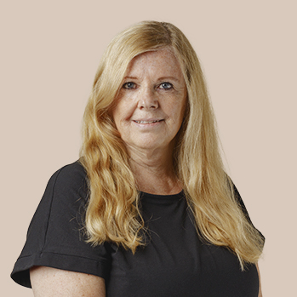
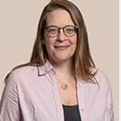
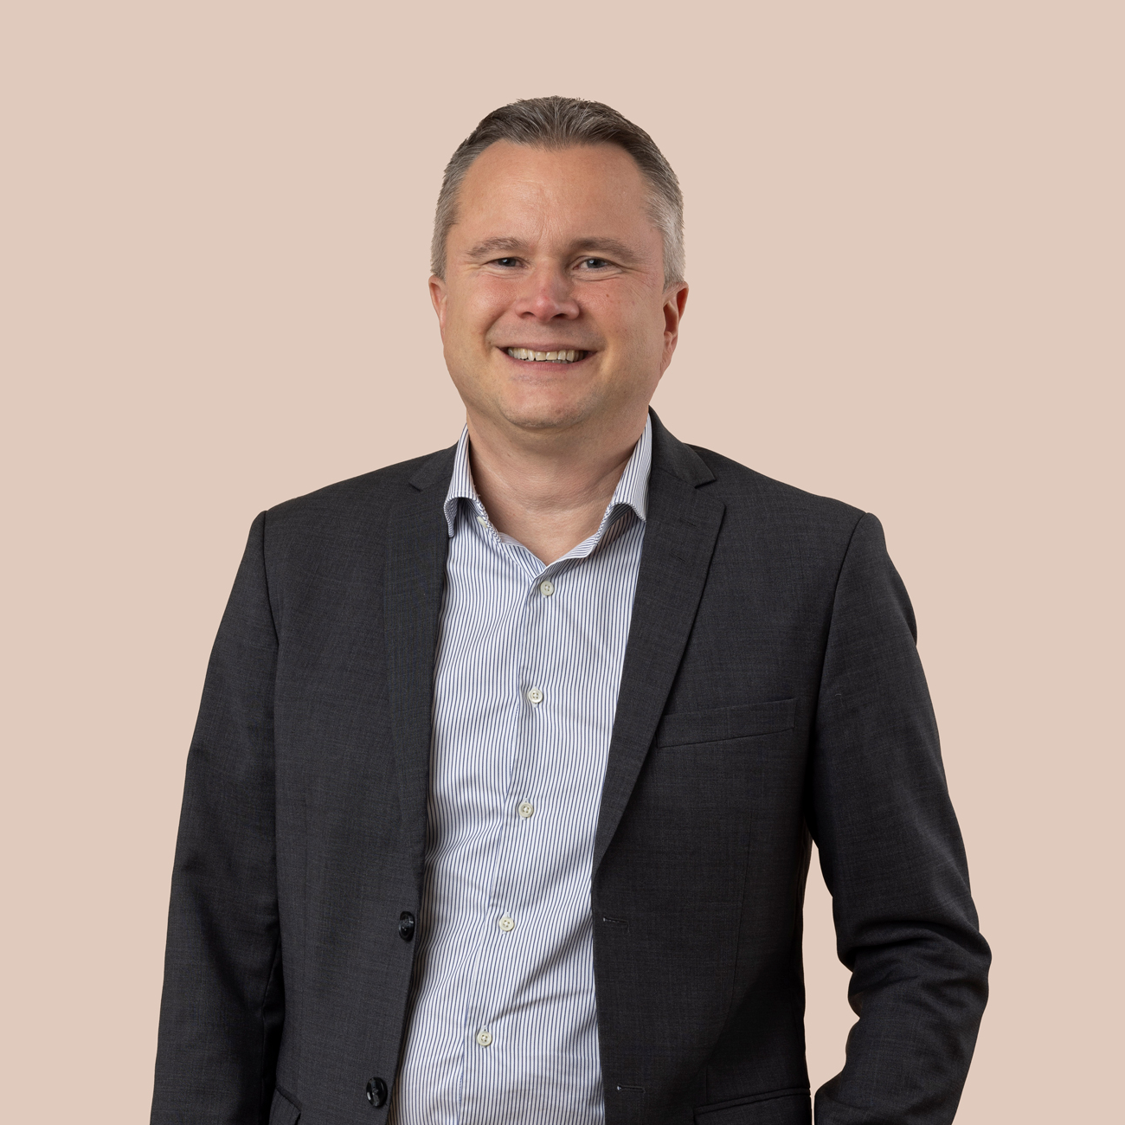
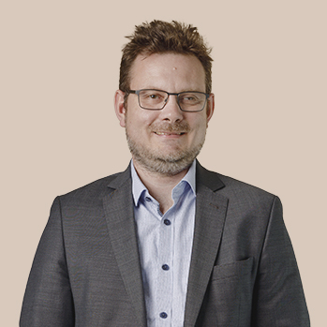
Ulla Koed
Charlotte Friis
Senior manager, registreret revisor, Aarhus
Manager, Vordingborg
Tlf. 40 72 94 46
Tlf. 22 31 89 15
uko@beierholm.dk
cfv@beierholm.dk
Daniel Ulrich
Simon Bach Nielsen
Partner, statsautoriseret revisor, Aarhus
Partner, statsautoriseret revisor, Slagelse
Tlf. 61 67 18 83
Tlf. 30 93 40 03
dul@beierholm.dk
sin@beierholm.dk

